Slide 1


Maak je woning energiezuinig
Notes:
Deze gebruiken we als startpagina als mensen binnenlopen en iemand van DH de mensen welkom heet en jou introduceert. Ik heb hem er maar meteen voor jouw presentatie gezet

Slide 2

Frank Elders

Slide 3
Inhoud
Waarom energie besparen?
  Wat is uw reden?
Stappenplan energiezuinige woning
Energieloket gemeente Raalte
Vragen

Slide 4
Waarom?
Waarom energie besparen, wat zijn uw drijfveren?
  Klimaat
  Onderhoud woning
  Comfort verbeteren
  Energieverbruik verminderen
  Label verhogen
  Waarde verhogen
  Woonlasten verlagen

Slide 5

Stappenplan verduurzaming woning
Huidig energieverbruik
  Gasverbruik
  Electra
Isoleren
Ventileren
Warmtepompen
Zonnepanelen
Zonneboiler
Subsidie mogelijkheden

Slide 6
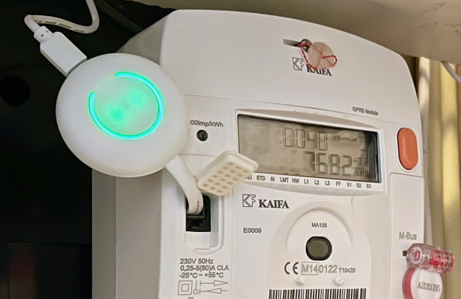
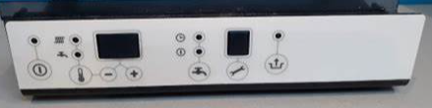
Gasverbruik
Is gasverbruik passend bij woning en gezinssituatie
Monitoring
Comfort standen warm water
Instellingen CV
  Elke graad warmer ongeveer 10% meer gas
  Thermostaat trapsgewijs verhogen
  Zomerstand
  Inregelen CV
Hoeveelheid warm water

Slide 7
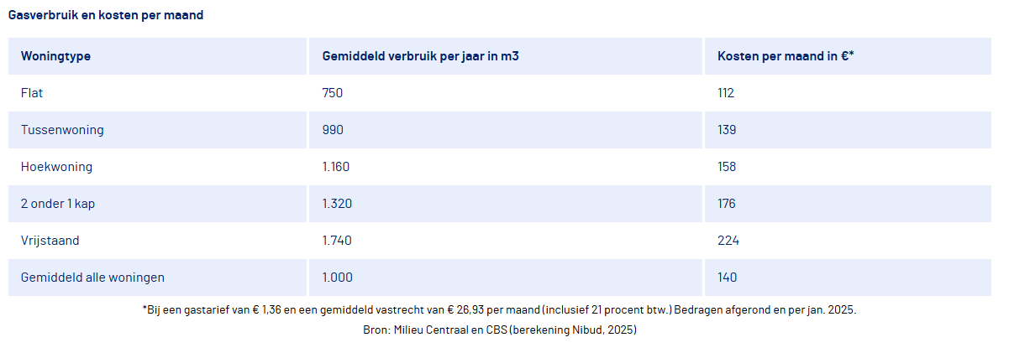
Gemiddelde gasverbruik 2025

Slide 8
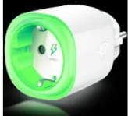
Electra verbruik
Is verbruik passend bij woning en gezinssamenstelling?
Monitoring geeft inzicht
Ledverlichting
Oude mechanische ventilatie units
Oude (extra) koelkasten en vriezers
Pompen
  Vloerverwarming
  Vijver

Slide 9
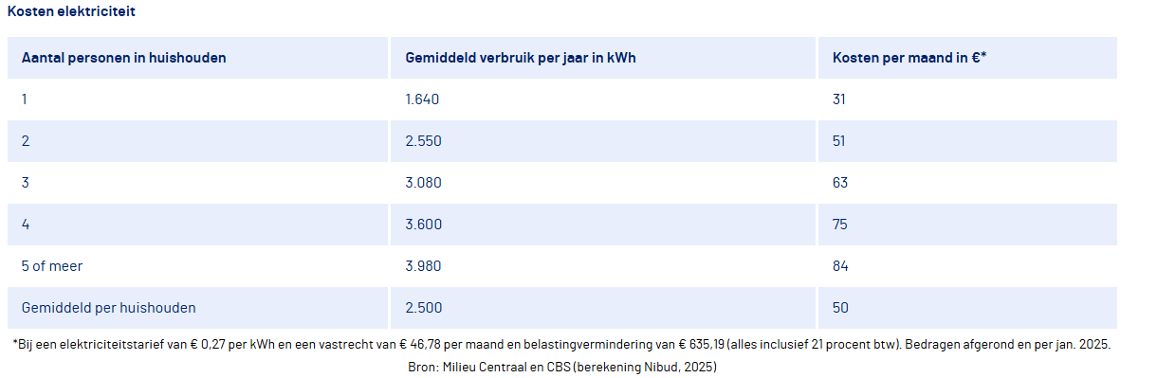
Gemiddelde elektriciteitsverbruik 2025

Slide 10
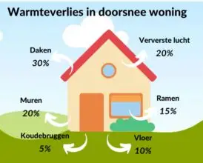
Isoleren
Gevels
  Spouwmuur, minimaal 4 cm schone spouw
  Binnengevelisolatie
  Buitengevelisolatie
Kozijnen/Glas
Vloer
  Vochtige kruipruimte eerst bodem
Dak
Kierdichting
Warmtebeeld onderzoek plaatje ???

Slide 11
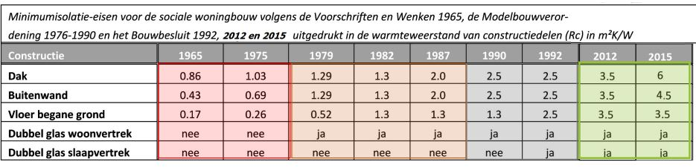
Minimale isolatiewaardes per bouwjaar

Slide 12
Ventileren, gezond binnenklimaat
Natuurlijke ventilatie
Mechanische ventilatie
  Vraag gestuurd CO2 en vocht
Warmte terug winning
Opm. bij verbeteren woning ventilatie meenemen
Opm. meer ventileren dan nodig is verlies

Slide 13
All electric/ (hybride) warmtepompen
Electrische CV ketel
  Voordelig in aanschaf
  Duur in gebruik
  Verboden in nieuwbouw
Hybride naast (huidige) CV ketel
  Gasbesparing mogelijk 50-80%
    Afhankelijk isolatiewaarde woning
    Afhankelijk warm water verbruik
    Afhankelijk afgifte systeem (vloerverwarming)
  Investering geschat € 4.500 incl. subsidie
All electric
  Bron– water
  Lucht– water

Slide 14
Zonneboiler
Subsidie beschikbaar
Ongeveer 60% besparen
  Op het deel warm water
Vaak lange terugverdientijd

Slide 15
Zonnepanelen
Kan nog steeds interessant zijn door lagere prijzen
  Geen BTW
  Terugleverkosten
  Salderen vervalt 1-1-2027
Hoger eigen verbruik deel bij oriëntatie oost-west
Geschikt voor accu pakket
  Meer eigen verbruik zonnepanelen/minder terug leveren
  Inkoop moment verschuiven
  Energie management systeem
Geschikt voor afschakelen bij negatieve energieprijs

Slide 16
Subsidie mogelijkheden
ISDE subsidie www.rvo.nl/isde/woningeigenaren
  Rekenmodule
  Voorwaarden
    Uit laten voeren
    2 maatregelen verdubbelen subsidie
    Let op minimale eisen isolatiewaardes
    En meer zie site
Gemeentelijke subsidie komt eraan
  2 slechte vlakken, bijvoorbeeld vloer en glas
  Onder bepaalde WOZ

Slide 17
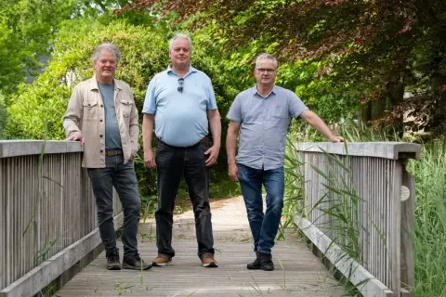
Energieloket Raalte
3 energie vakmannen
Inloopspreekuur 3e dinsdag van de maand
Gratis adviesgesprek
Gratis energiescan
Aanmelden adviesgesprek/energiescan

Slide 18
Tot slot
Kijk ook eens op:
  www.milieucentraal.nl
  https://energieloketten.nl/raalte
Vragen?

